Slide 1
Федеральное государственное бюджетное образовательное учреждение высшего образования «Красноярский государственный медицинский университет им. профессора В.Ф.Войно-Ясенецкого» Министерства здравоохранения Российской Федерации Фармацевтический колледж Отделение Лабораторная диагностика
КУРСОВАЯ РАБОТА
Тема: Вирус гриппа
Выполнила: Куфякова Л.А.
Руководитель: Жукова М.В.
Красноярск 2019

Slide 2
Актуальность
В настоящее время грипп является наиболее распространенной инфекцией на земном шаре и регистрируется на всех континентах.
Особенностью этой инфекции является невероятная быстрота распространения.
Показатель смертности от неосложненного гриппа невысок, но он резко увеличивается при возникновении гриппа у пожилых и ослабленных людей, особенно имеющих хронические заболевания сердца, легких, у малолетних детей

Slide 3
Цель работы изучение методов диагностики вируса гриппа

Slide 4
Для достижения поставленной цели, выявлены следующие Задачи:
1. Изучить общую характеристику вируса гриппа – пути передачи, строение вируса гриппа, патогенез и клинику, лечение
2. Рассмотреть статистические данные заболеваемости населения
3. Изучить методы лабораторной диагностики вируса гриппа

Slide 5
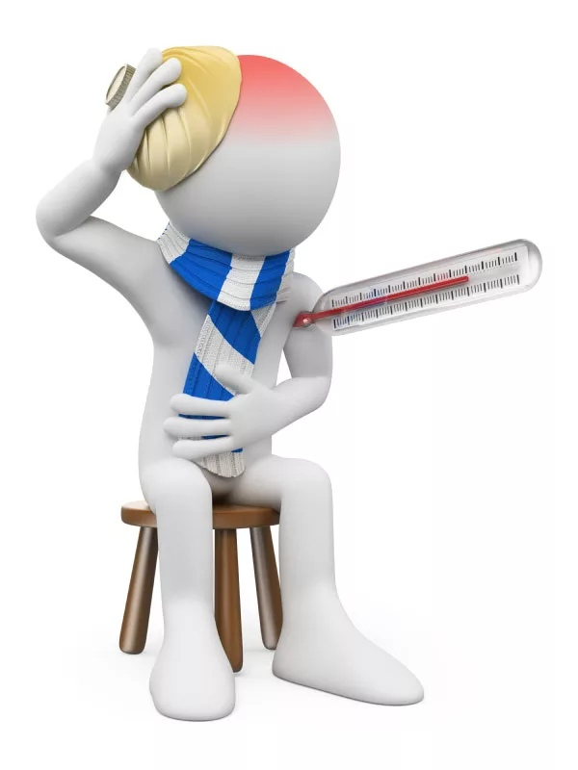
Объект исследования: зараженный человек
Предмет исследования: носоглоточные смывы, кровь, спинномозговая жидкость, испражнения и образцы, полученные при аутопсии

Slide 6
СИСТЕМАТИЧЕСКОЕ ПОЛОЖЕНИЕ ВИРУСА ГРИППА
Царство: Вирусы
Семейство: Orthomyxoviridae
Род
Influenzavirus А, В
Influenzavirus С

Slide 7
Строение вируса гриппа
Вирус гриппа – РНК содержащий вирус, сферической формы
На поверхности вируса расположены поверхностные выступы H и N
H - это белок гемагглютинин, обеспечивающий способность вируса присоединяться к клетке-хозяину
N – белок нейраминидаза, отвечающая за способность вируса проникать в клетку и за способность новых вирусов выходить из клетки после размножения
Поверхностные структуры обуславливают крайне высокую изменчивость вируса гриппа

Slide 8
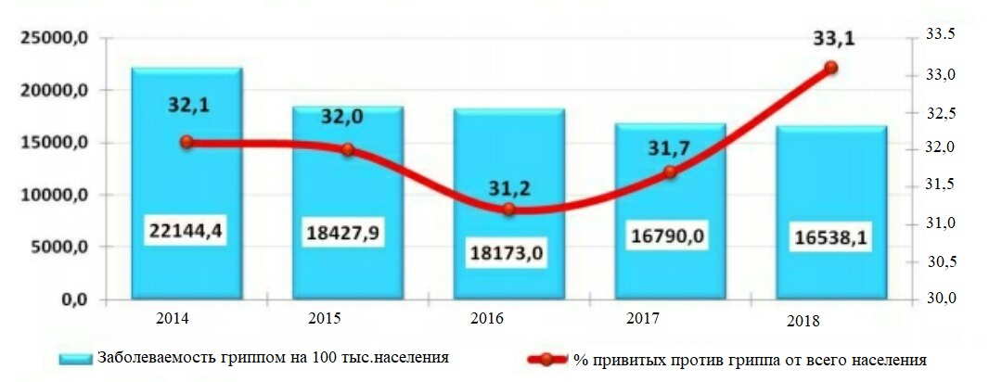
Статистика заболеваемости гриппом в красноярском крае за 2014-2018гг

Slide 9
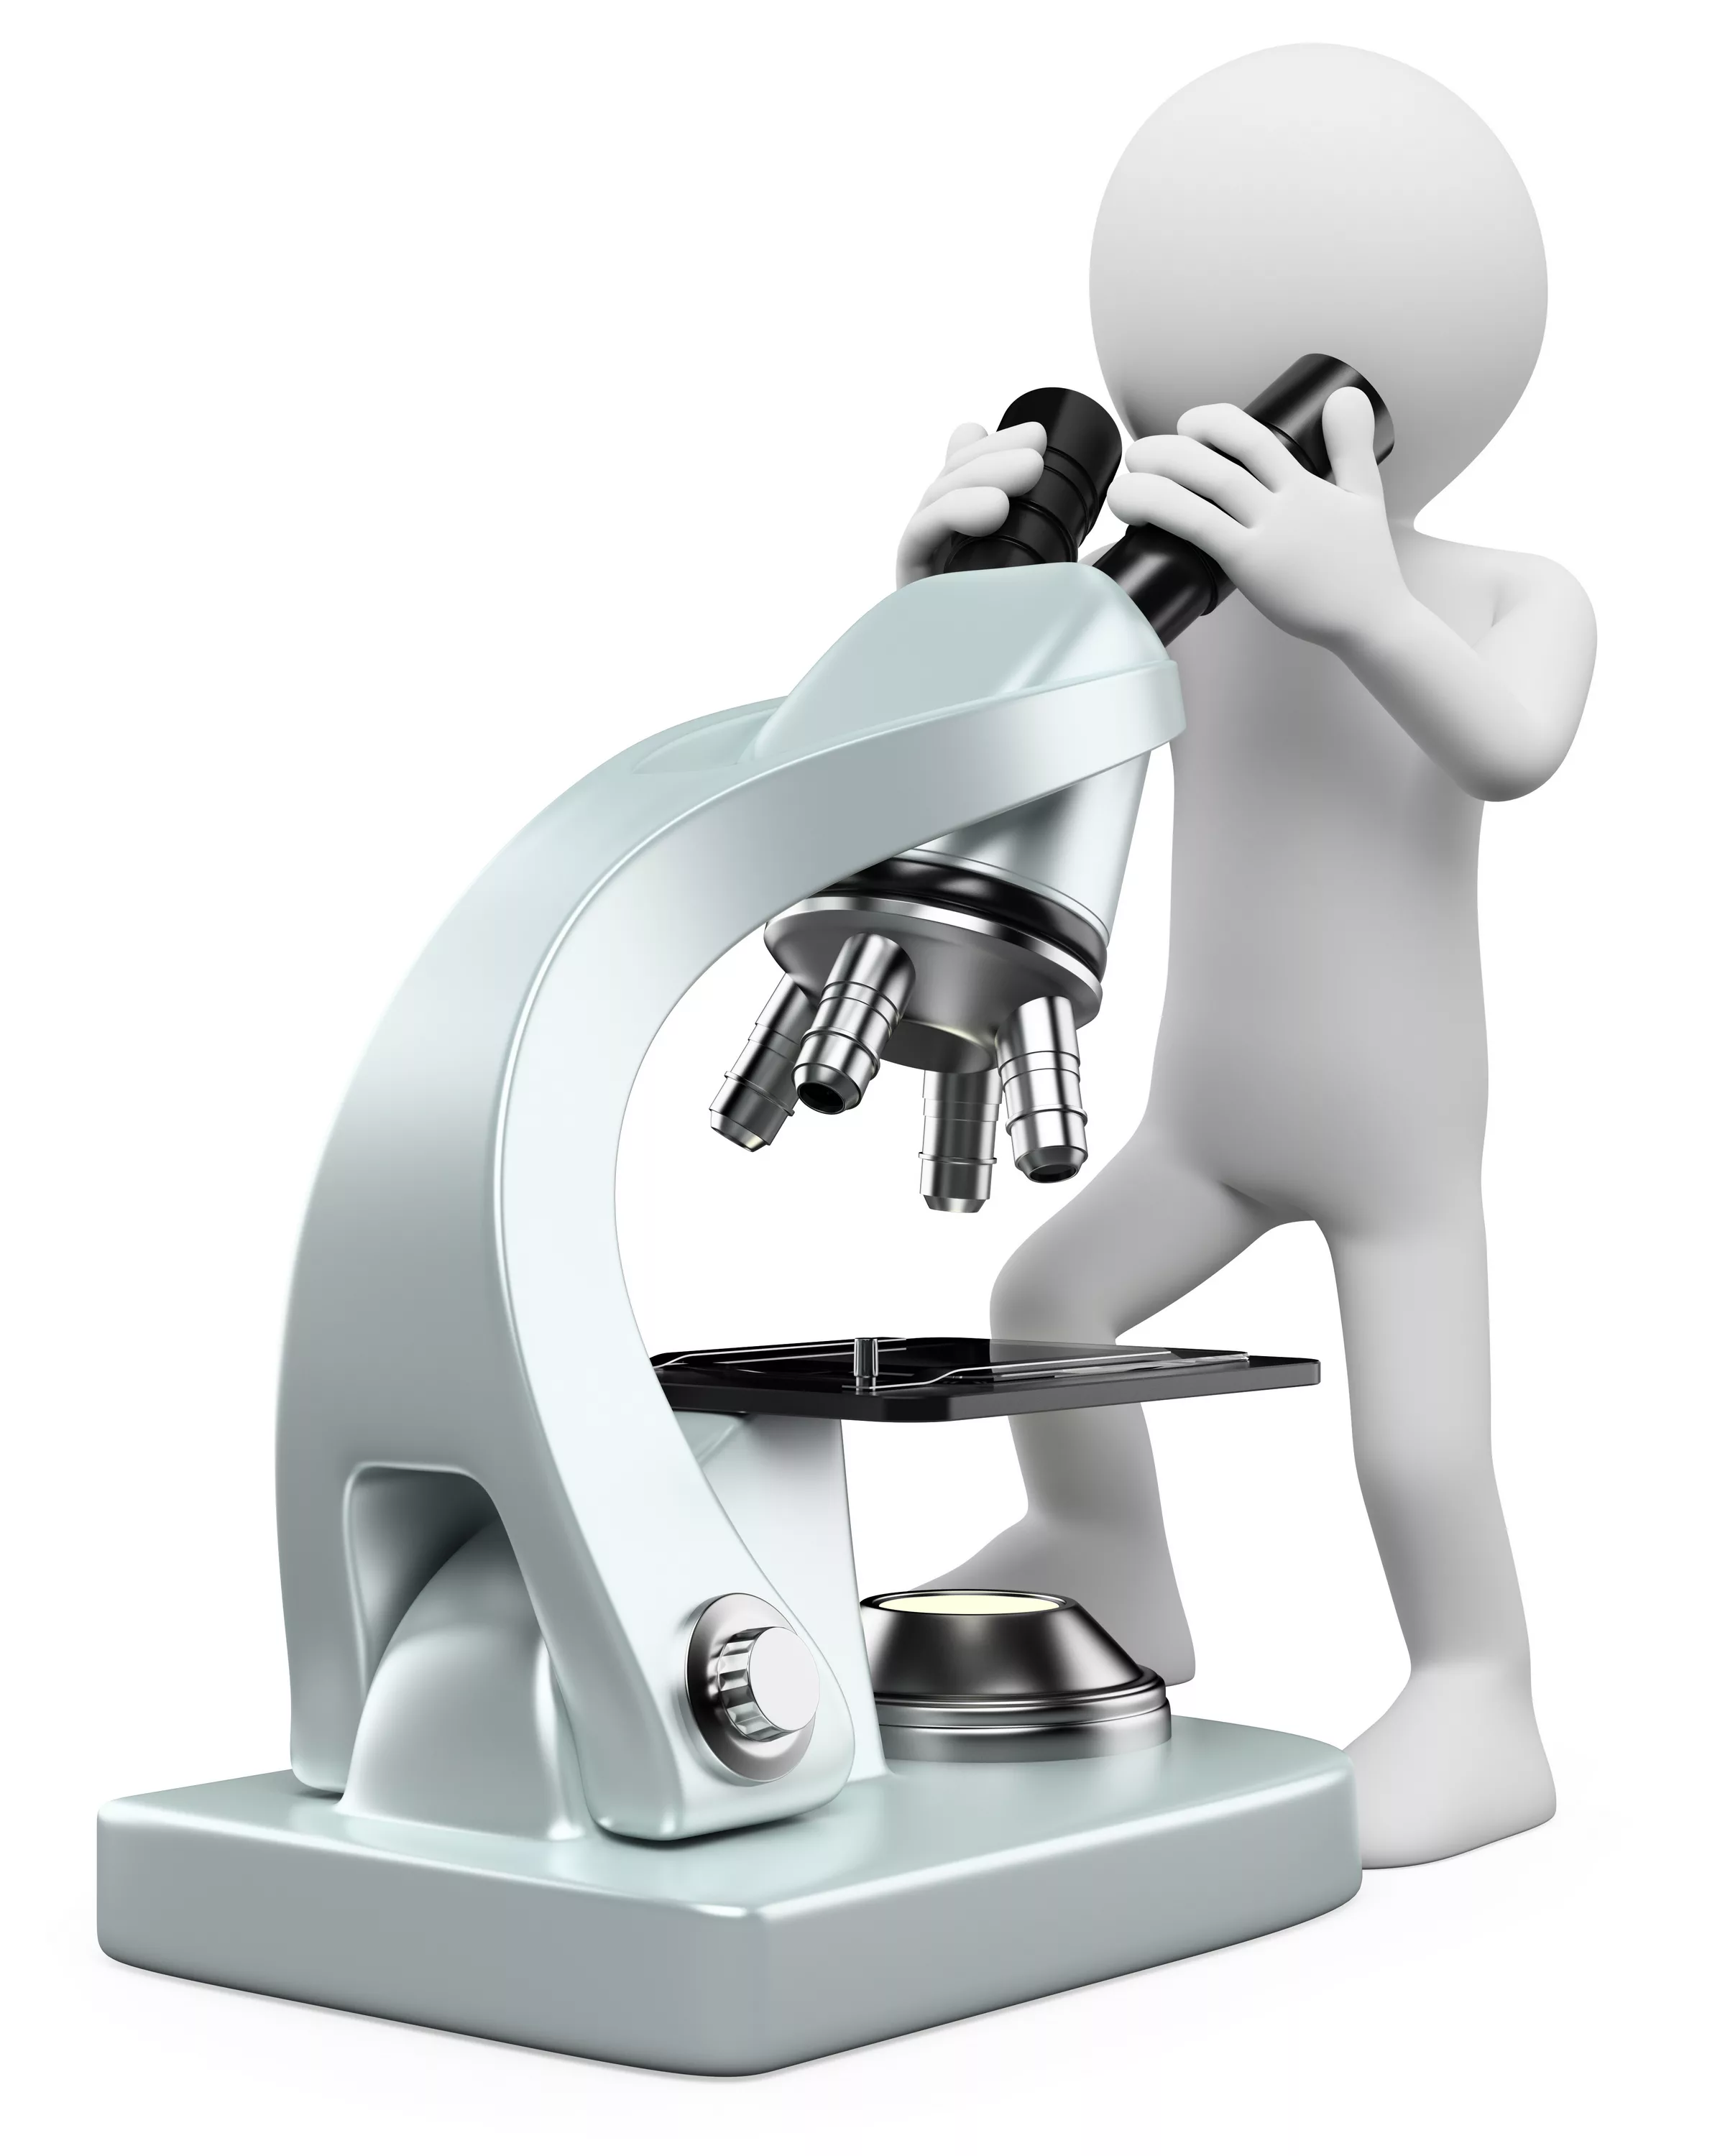
Диагностика вируса гриппа
Вирусологические методы диагностики
Реакция гемагглютинации (РГА)
Выделение вируса гриппа на куриных эмбрионах
Реакция торможения гемагглютинации (РТГА)
Серологические исследования
Экспресс-диагностика

Slide 10
Вирусологические методы диагностики
Идентификацию вирусов проводят качественным и количественным определением вирусов, по морфологии вирусов.
Рис 1. Микрофотография вируса гриппа

Slide 11
Реакция гемагглютинации

Slide 12
выделение вируса гриппа на куриных эмбрионах

Slide 13
Реакция торможения гемагглютинации

Slide 14
Экспресс-диагностика
Метод иммунофлюоресценции
Рис 2. Микрофотография с люминесцентного микроскопа

Slide 15
Заключение
1. изучила общую характеристику вируса гриппа, способы передачи, строение, патогенез и клинику, лечение и профилактику
2. Рассмотрела статистические данные по заболеваемости по Красноярскому краю
3. Изучила наиболее часто используемые методы диагностики вируса гриппа

